Slide 1
קריאת משפטים עם תנועת השורוק.
הוראות:
התלמיד קורא את המשפט ובוחר בתמונה בהתאם. במידה וצדק מקבל משוב חיובי, הוא ממשיך לשקף הבא ע"י לחיצה על הילד בפינה השמאלית. במידה וטעה הוא חוזר בחזרה לשקף, גם כאן ע"י לחיצה על הילד.
המצגת מתאימה לתרגול וביסוס השליטה בתנועת השורוק.

Slide 2


רוּתִי בַּחֲתוּנָה

Slide 3


נסה שוב...

Slide 4

יפה

Slide 5


חֲרוּזִים סְגוּלִים

Slide 6
נסה שוב...

Slide 7
יפה

Slide 8
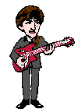
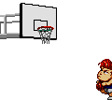
אוּדִי מְשַׂחֵק בְּכַדוּר

Slide 9
נסה שוב...

Slide 10
יפה

Slide 11
תַּנוּר אֲפִיָּה

Slide 12
נסה שוב...

Slide 13
יפה

Slide 14

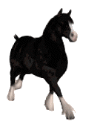
סוּס חוּם

Slide 15
נסה שוב...

Slide 16
יפה

Slide 17


מַה מַתְאִים?
הַזְבוּב מַטְרִיד
הַזְבוּב נֶחְמָד

Slide 18
נסה שוב...

Slide 19
יפה

Slide 20

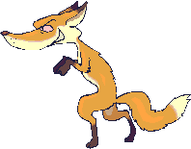
זוּג שׁוּעָלִים

Slide 21
נסה שוב...

Slide 22
יפה

Slide 23
דּוּדוּ בַּחוּץ

Slide 24
נסה שוב...

Slide 25
יפה

Slide 26

נוּרִית הוֹלֶכֶת כָּל שָבוּעַ לַשּׁוּק

Slide 27
נסה שוב...

Slide 28
יפה

Slide 29



מַה מַתְאִים?
אָסוּר לִקְטוֹף פְּרָחִים!
אָסוּר לְהִכָּנֵס לַשָּׂדֶה!

Slide 30
נסה שוב...

Slide 31
יפה

Slide 32




יוּבָל הִבְחִינָה בְּיַנְשׁוּף

Slide 33
נסה שוב...

Slide 34
יפה

Slide 35
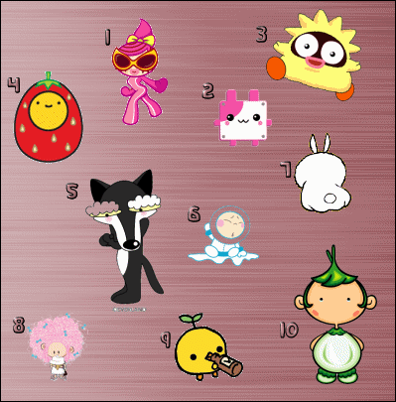
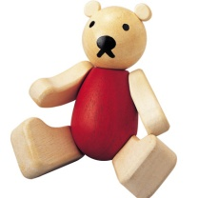
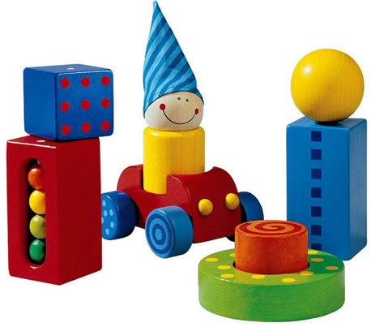
חֲנוּת צַעֲצוּעִים
חֲנוּת צַעֲצוּעִים
מַחְשְׁבִים 10

Slide 36
נסה שוב...

Slide 37
יפה

Slide 38
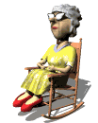

מַה מַתְאִים?
שׁוּלָה הָלְכָה לְסַבְתָא.
שׁוּלָה הָלְכָה לַסִּפְרִיָה.

Slide 39
נסה שוב...

Slide 40
יפה

Slide 41
סַבְתָא אָפְתָה עוּגָה
שוּלִי עֲצוּבָה
שוּלִי מְרוּצָה

Slide 42
נסה שוב...

Slide 43
יפה

Slide 44



יָעֵל עֲצוּבָה, הִיא אִבְּדָה אֶת הַבֻּבָּה. מְצָא אֶת הַבֻּבָּה.

Slide 45
נסה שוב...

Slide 46
יפה

Slide 47



אִי טִי עָצוּב, הוּא אִבֵּד אֶת הַחֲלָלִית שֶׁלוֹ. מְצָא אֶת הַחֲלָלִית.

Slide 48
נסה שוב...

Slide 49
יפה

Slide 50



הַטַּבָּח כָּעַס כִּי הַשִּׁיפּוּדִים נִשְׂרְפוּ.

Slide 51
נסה שוב...

Slide 52
יפה

Slide 53


סַבָּא סִפֵּר לְאוּרִי סִפּוּר

Slide 54
נסה שוב...

Slide 55
יפה

Slide 56


שׁוּלָמִית מְכִינָה שִׁיעוּרִים

Slide 57
נסה שוב...

Slide 58
יפה

Slide 59
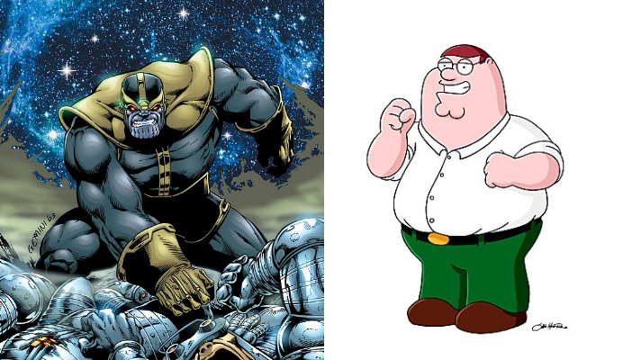
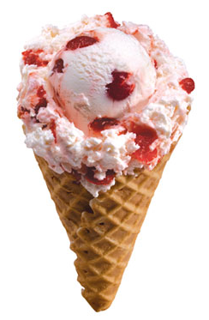
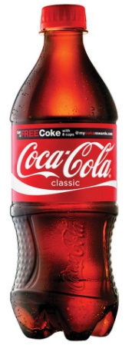
אוּרִי קָנָה בַּקְבּוּק קוֹלָה

Slide 60
נסה שוב...

Slide 61
יפה

Slide 62


שָׁאוּל שָׁתָה מִיץ תפוּזִים

Slide 63
נסה שוב...

Slide 64
יפה

Slide 65

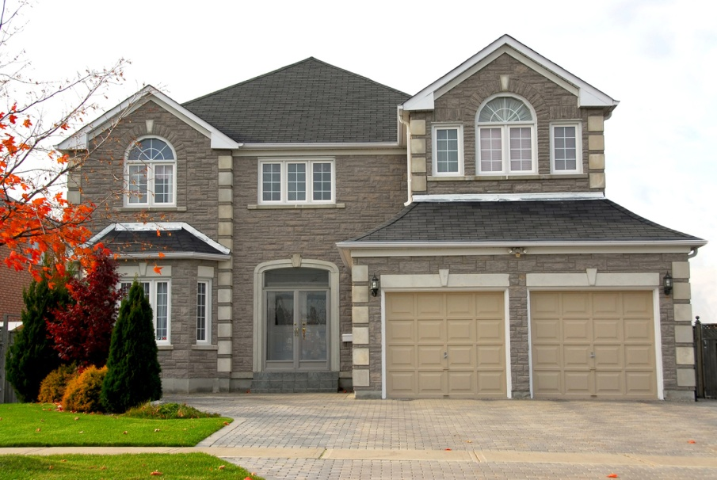
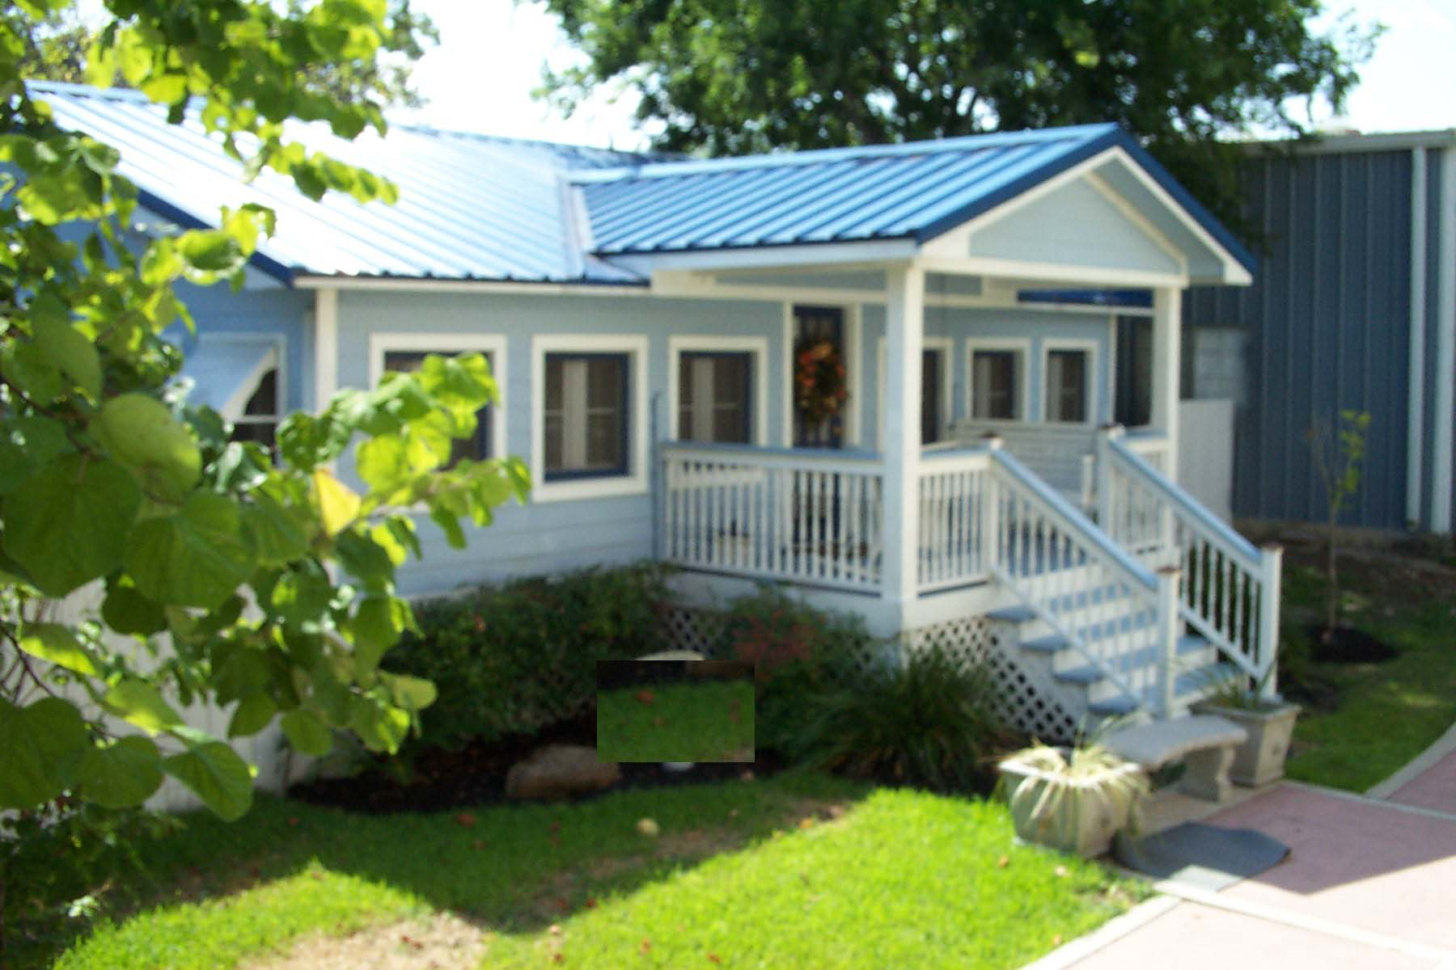


הַמִּשְׁפָּחָה נָסְעָה. הַבַּיִת סָגוּר.

Slide 66
נסה שוב...

Slide 67
יפה

Slide 68
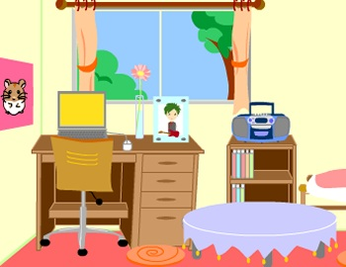
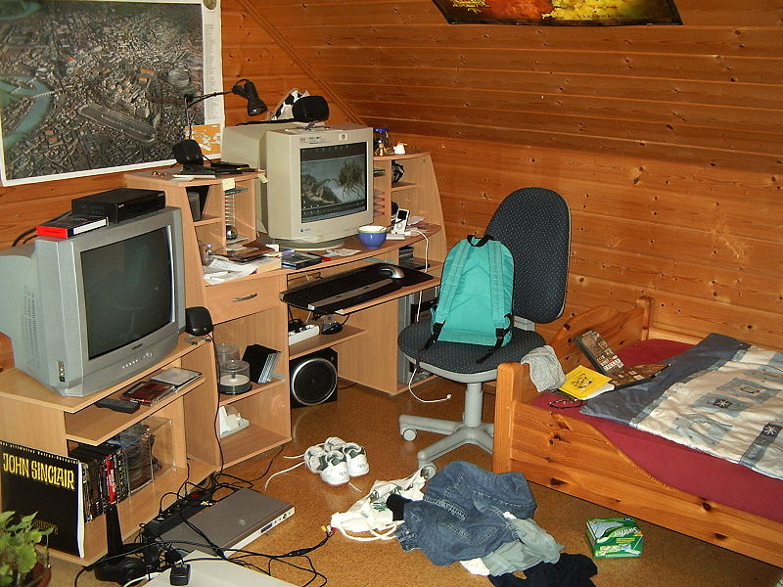
הַבַּיִת הָפוּךְ

Slide 69
נסה שוב...

Slide 70
יפה

Slide 71
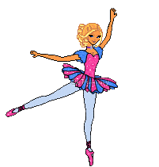

רוּתִי בְּטִיוּל

Slide 72
נסה שוב...

Slide 73
יפה

Slide 74



נוֹעָה וְתמר אפוּ עוּגָה

Slide 75
נסה שוב...

Slide 76
יפה

Slide 77
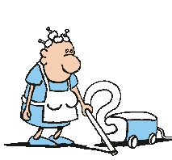
מְצִיאוּת
דִּמְיוֹן

Slide 78
נסה שוב...

Slide 79
יפה

Slide 80


שׁוּלָה עוֹשָׂה הִתְעָמְלוּת

Slide 81
נסה שוב...

Slide 82
יפה

Slide 83
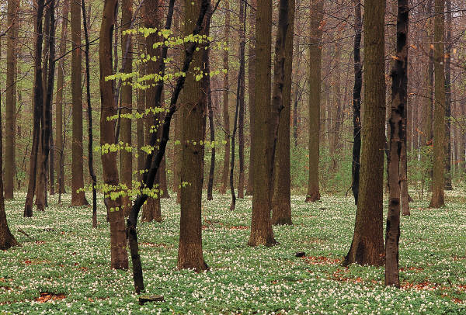


דוּדִי וְאוּרִי חִפְּשׂוּ פִּטְרִיוֹת

Slide 84
נסה שוב...

Slide 85
יפה

Slide 86

שולה אוהבת לטוס במטוס

Slide 87
נסה שוב...

Slide 88
יפה

Slide 89


יְלָדִים מְנַגְּנִים בְּכִנּוֹר

Slide 90
סוף

